Slide 1

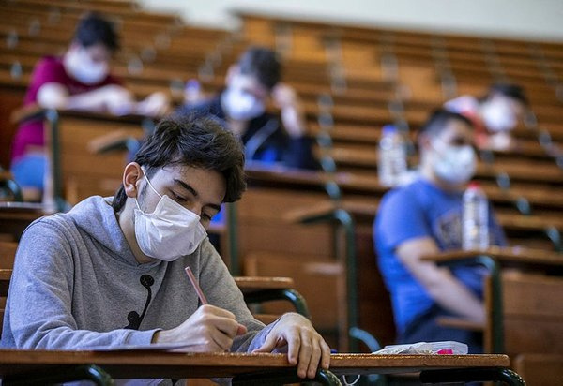
LGS
SINAV STRATEJİLERİ

Slide 2

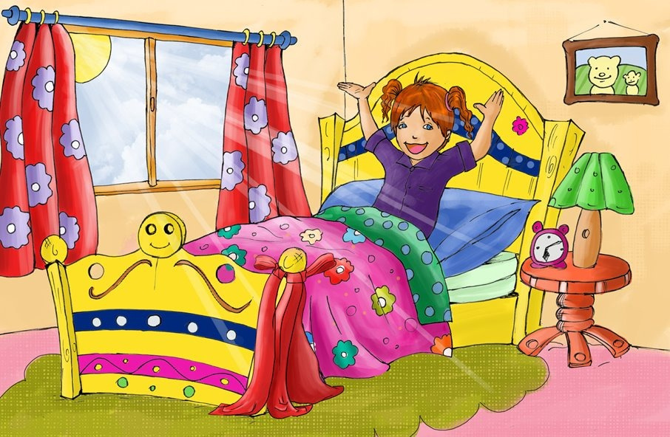
SINAV ÖNCESİ
1
•Sınava gireceğin yeri önceden gör,
•Bir önceki günü sevdiklerinle geçir,
•Sınavdan önceki gece iyi uyu

Slide 3

Sınav saatine yakın kalkıp telaş-kaygı yaratmayın. Daha erken kalkıp besleyici; enerji verici bir kahvaltı yapın.
( hafif bir müzik dinleyerek yapılması rahatlatabilir )

Slide 4
  Sınavda gerekli belgeleri, en az iki adet yumuşak uçlu kursun kalemi, yumuşak kaliteli bir silgiyi ve bir kalem tıraşı ( kullanılışını önceden deneyin ) alarak sınav yerine 30-45 dk. önce gidin. (Daha önce gitmeniz heyecanınızı artırabilir)
  Sınavı başaracağınızı kendinize telkin edin.
  Bu sınava bir tek siz girmiyorsunuz. Orada var olan diğer kişilerin durumu da sizinki gibidir.
  Sınav başlamadan önce, tuvalet, su gibi ihtiyaçlarınızı karşılayın.
  Son ana kadar asla ders çalışma!

Slide 5
SINAV ANI
2
  Sınav için olumlu düşün,
  Görevlilerce sınavda yapılacak açıklamaları iyi bir şekilde dinleyin, anlayamadığınız yerleri sorun.
  Size verilecek olan cevap kağıdıyla ilgili kodlamaları dikkatli ve eksiksiz olarak doldurun.
  Soru kitapçığı üzerindeki açıklamaları okuyup, sayfaların eksik olup olmadığını, kitapçık türünün ön sayfada yazılı olan ile iç sayfalarda yazılı olanlarınayni olup olmadığını kontrol edin.

Slide 6
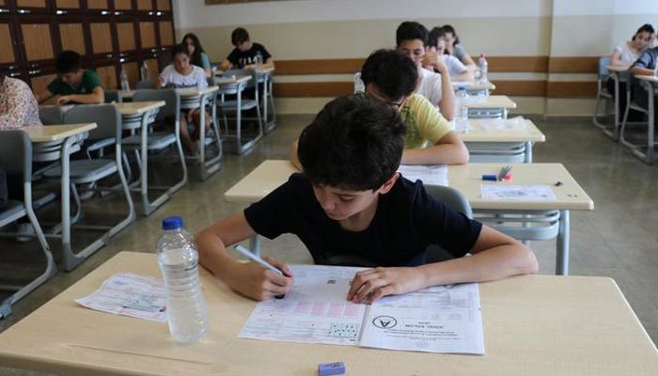
DENEMELERDE UYGULADIĞINIZ STRATEJİYİ GERÇEK SINAVDA DEĞİŞTİRMEYİN. DENEMELERDE HANGİ DERSTEN ÖNCE BAŞLIYORSANIZ SINAVDA DA O DERSTEN BAŞLAYIN VE SIRALAMAYI DEĞİŞTİRMEYİN!!!

Slide 7

  Esas olanın bildiklerinizi yakalamak olduğunu düşünün. Bir iki tekrarla anlayamadığınız, cevabini bulamadığınız soruya bırakıp sonraki soruya bakin. Böylelikle oyalanmamış olursunuz . Bildiklerinizi tam yaptıktan sonra mutlaka sınavın son saatlerinde artı zamanınız olacaktır. Atladığınız sorulara bu zamanda bakmanız avantajlı olacaktır.
  Soru kökleri sorunun anlaşılmasında önemli yer tutar;
  “..........değildir?” , “........yoktur?”
"............beklenmez?" ,
".........olamaz?"
“..........en önemlidir?” gibi.

Slide 8

•Uzun sorulardan korkmayın çünkü bu tür sorular iyi açıklanmıştır. “Uzun soru”, “zor soru” demek değildir.
  İlk doğru gördüğünüz seçeneği hemen işaretlemeyin, tüm seçenekleri okuyun. Çünkü en doğrunun istendiği bir soru ise ilk seçtiğiniz ne kadar doğru olsa da en doğru olmayabilir.
  Cevap kağıdının doğru yerlerine, kaydırma yapmadan kodlama yapın.

Slide 9
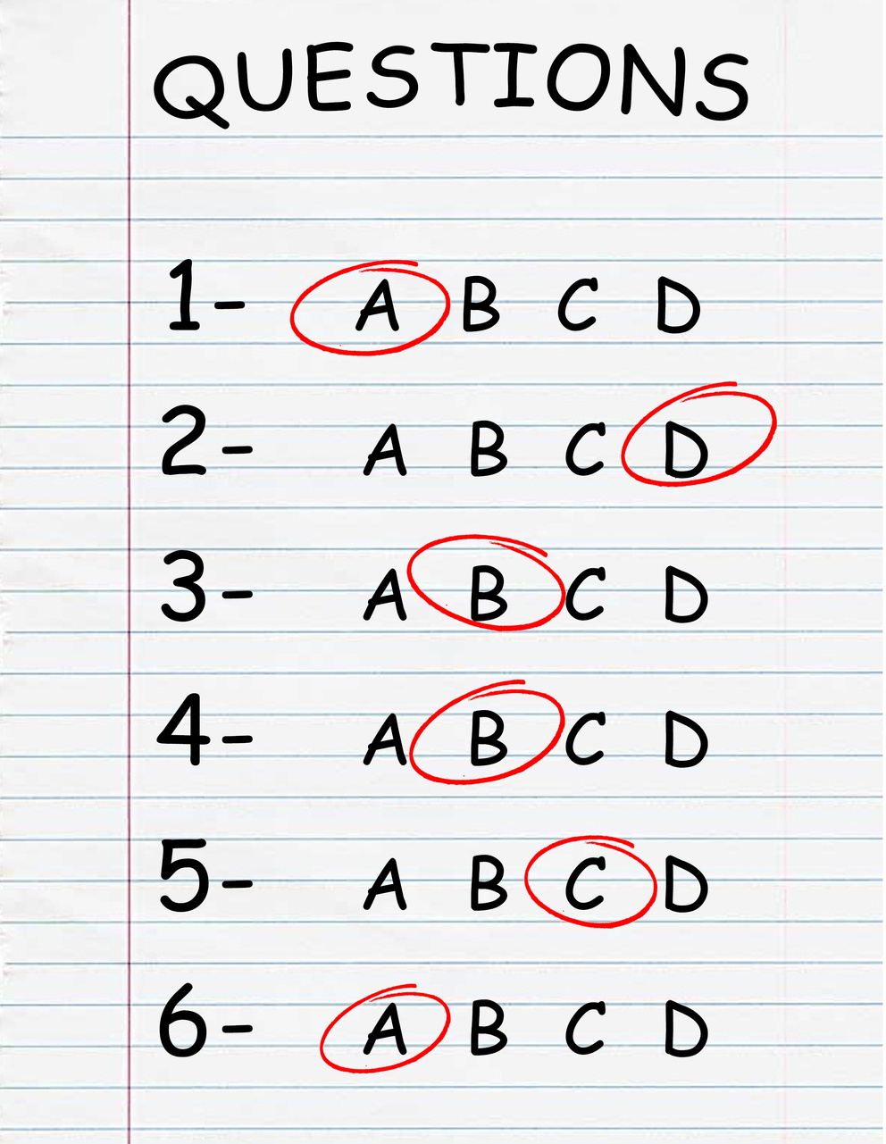
•Yanlış cevapların, doğrulardan götürecegini hepiniz biliyorsunuz. Bu nedenle kesinlikle bilmediklerinizi bir takim oyunlarla ( kura çekme gibi ) işaretlemeyin. Ancak, emin olmadığınız sorular için önce doğru olmayanları eleyin. Yanlış şıkları elemek isinizi kolaylaştırabilir.
  Sayısal sorularda mutlaka işlem yapınız.
  Sınıf arkadaşların sınavlarını erkenden bitirdiğinde panik olma

Slide 10

EN ÖNEMLİSİ ARA VERİLDİĞİNDE ARKADAŞLARINLA SINAVIN DEĞERLENDİRMESİNİ YAPMA!!!

Slide 11


DİNLEDİĞİNİZ İÇİN TEŞEKKÜR EDERİZ

